Slide 1
铜陵学院创新创业综合管理平台创新创业实践学分申报操作手册
创新创业学院

Slide 2

一、输入网址
1、学生端：http://10.20.22.11
2、管理端：http://10.20.22.11/a

Slide 3
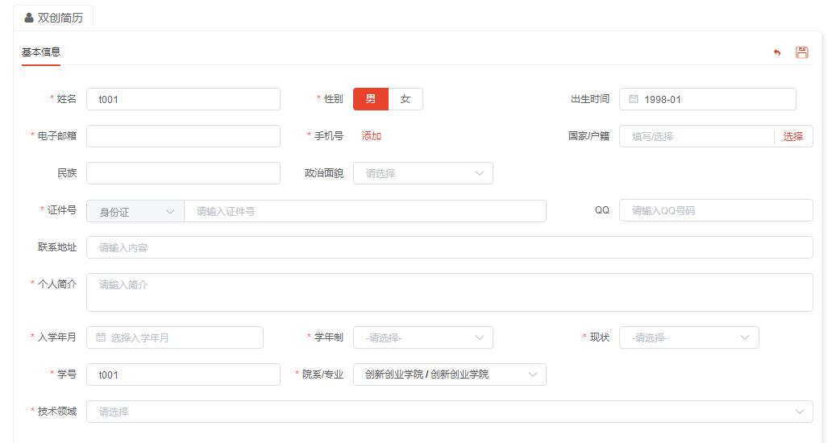
二、学生登录
点击主页右上角登录按钮，进入登录界面，账号为学号，初始密码为123456，登录后点完善基本信息，点击右上角编辑按钮填写基本信息，其中标注*的为必填项，填好保存。

Slide 4

三、学分申报
1、点击申请认定创新创业学分

Slide 5
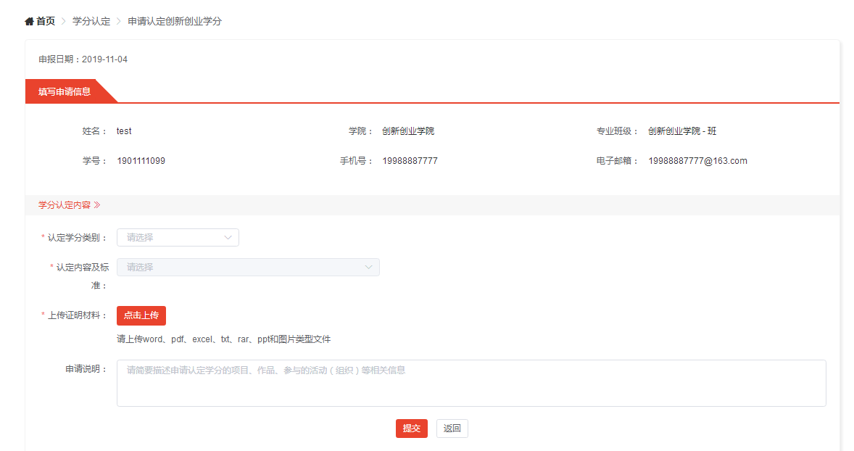
2、进入学分申请界面
请大家认真阅读《铜陵学院大学生创新创业学分认定及学籍管理办法》（院发[2016]72号）

Slide 6
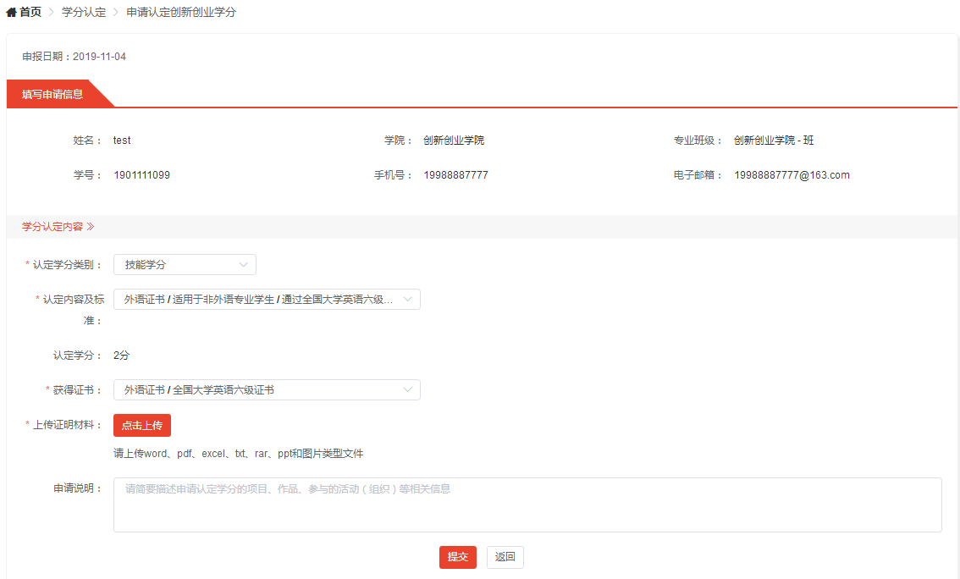
3、单人申请
单人申请的项目，请按选项选择好自己的项目，上传证明材料，最好以pdf和图片为宜。

Slide 7
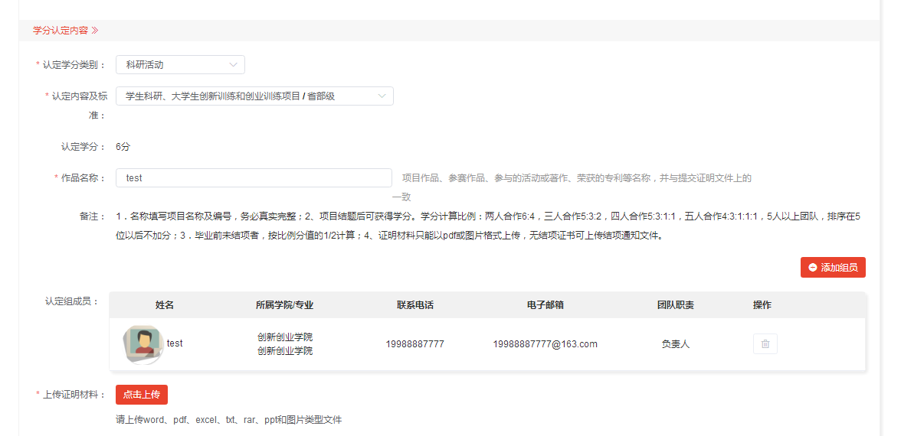
4.团队申报
团队申报的项目，请务必以团队负责人申请，切勿重复申报。
（1）选好团队项目，点击添加组员

Slide 8
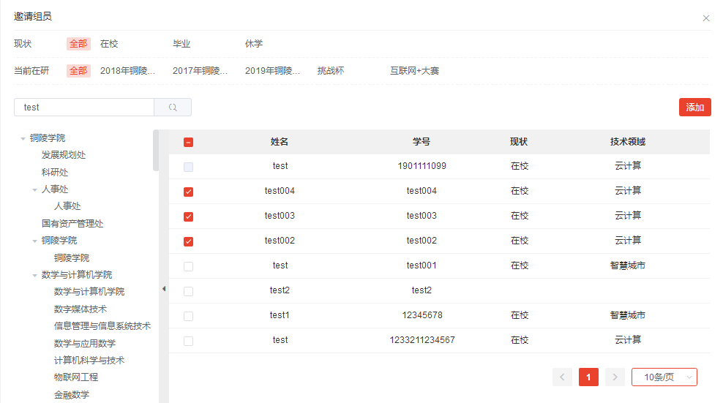
（2）进入学生库，选择自己的团队成员，点击添加

Slide 9
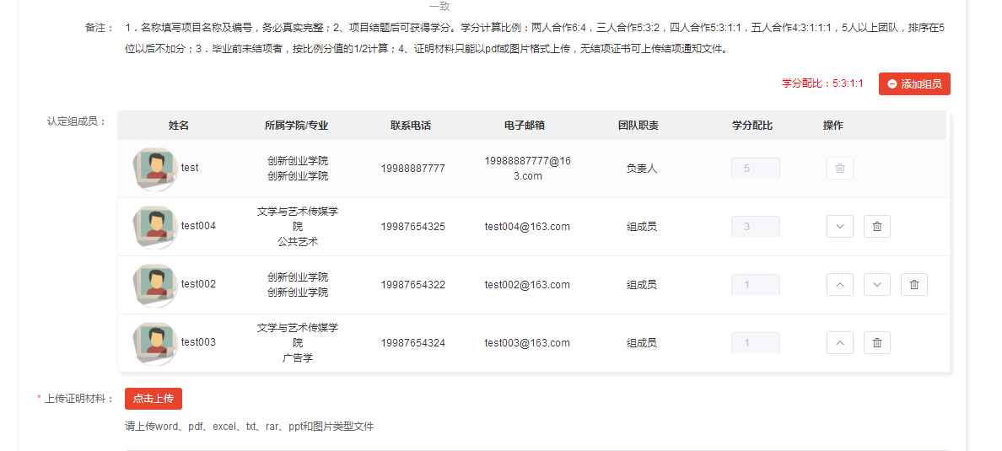
组员添加完毕后，请负责人注意组员的排序问题，因排序影响学分取得，请负责人以项目的申报书排序为准。团队建设完毕后，上传证明材料，提交。

